Slide 1

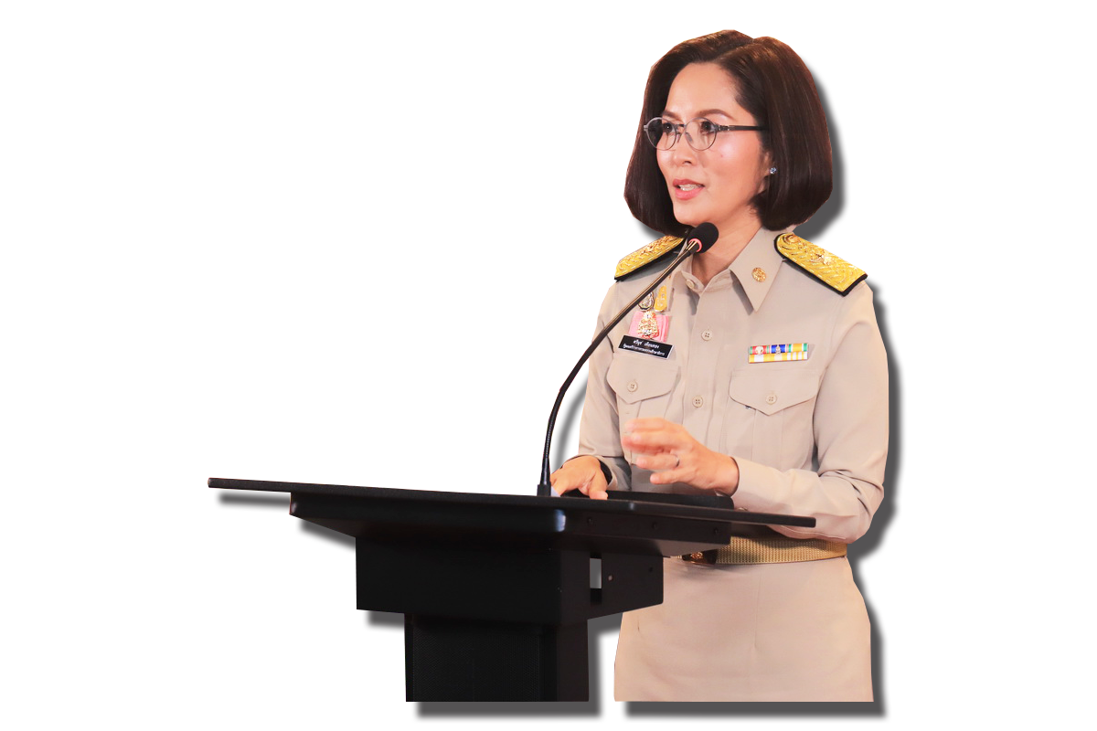
นโยบายการจัดการศึกษา
นางสาวตรีนุช เทียนทอง
รัฐมนตรีว่าการกระทรวงศึกษาธิการ

Slide 2

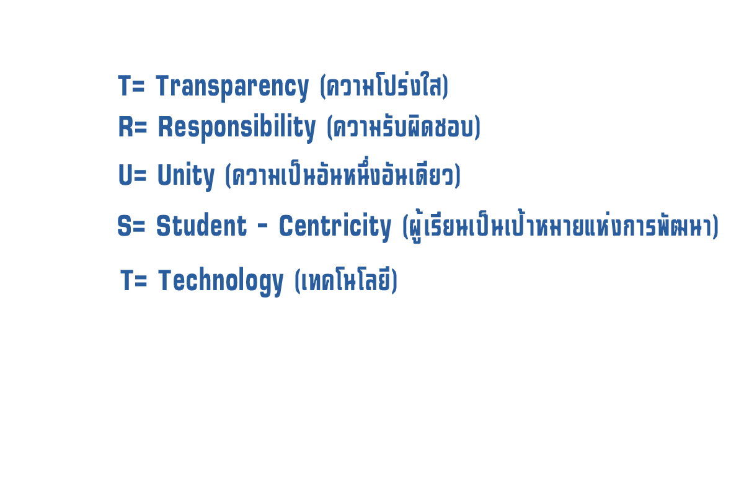
การทำงานร่วมกันเป็นหนึ่งเดียวของกระทรวงศึกษาธิการ

Slide 3
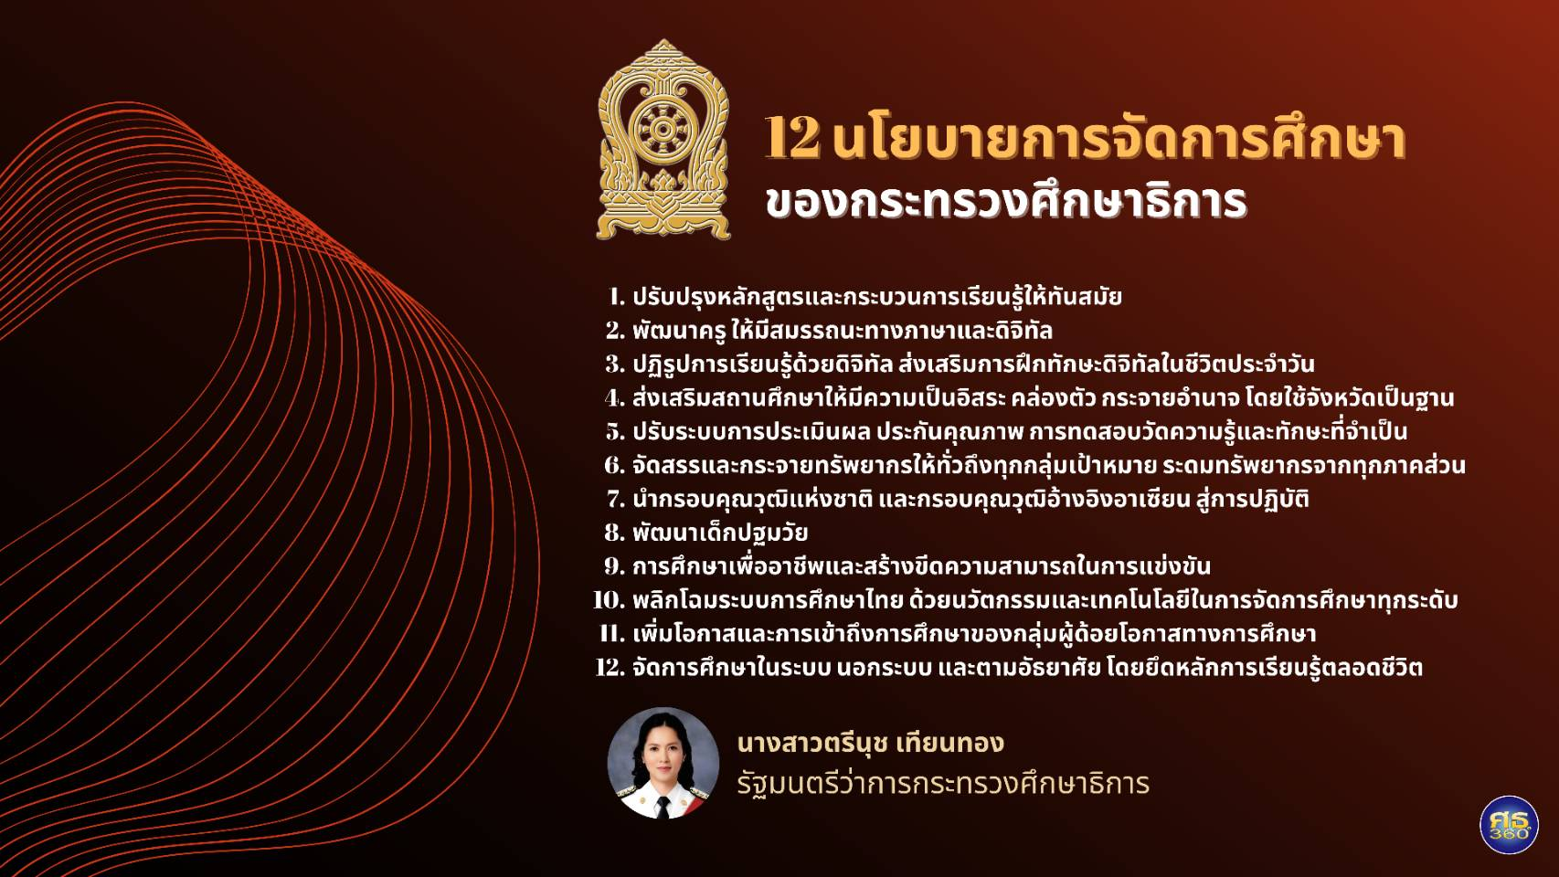

Slide 4


